Slide 1
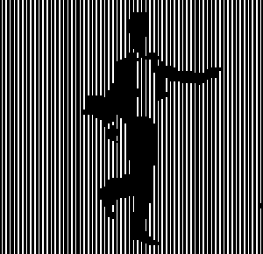
Ombro-cinéma ou scanimation

Slide 2
Le concept
L’ombro-cinéma est une technique ancienne d’animation qui consistait à dessiner et découper des silhouettes en plusieurs positions, afin que ces dernières apparaissent à travers un filtre (réseau de droites parallèles). L’effet stroboscopique provoqué crée alors l’illusion du mouvement.

Slide 3
Un petit exemple

Slide 4
Yes, we can !
Voilà comment réaliser des petits chef d’œuvres visuels :
Pour cela, il nous faut un gif animé (format qui contient une suite d’images qui provoque un mouvement lorsqu’on les fait défiler à une certaine vitesse comme pour les dessins animés) en noir et blanc.

Slide 5
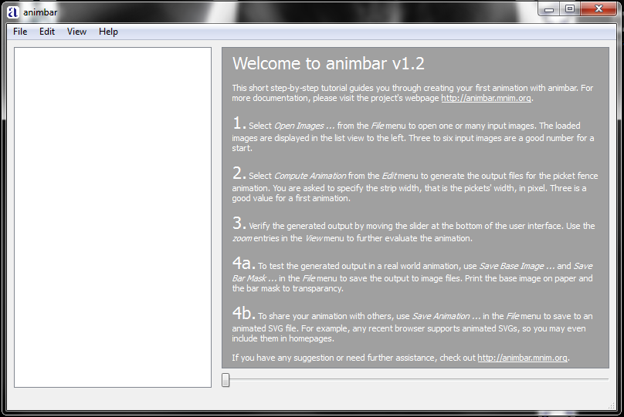
On continue la recette
Et pour finir un petit logiciel nommé animbar qui est gratuit en plus alors autant ne pas se priver n’est-ce pas ?
http://animbar.mnim.org/

Slide 6
Tutoriel
On prend notre gif animé et on le décompose en une dizaine d’images
Ce site extrait toutes les images qui composent un gif animé à vous d’en sélectionné un dizaine pour que le mouvement se répète en boucle
http://www.bloggif.com/gif-extract

Slide 7
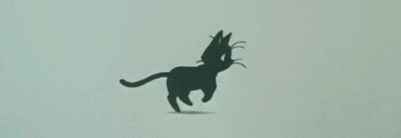
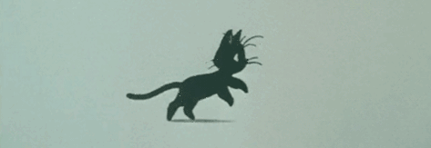
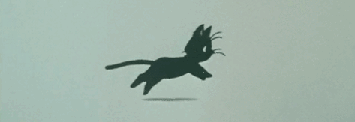
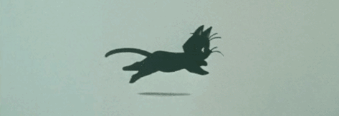
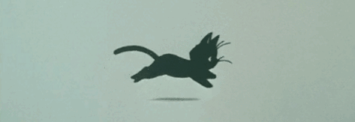
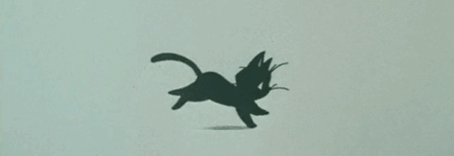
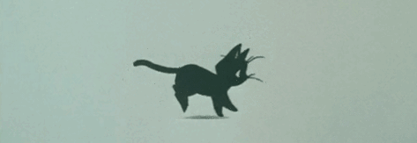
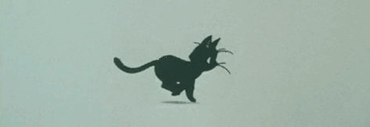
Voilà le résultat

Slide 8
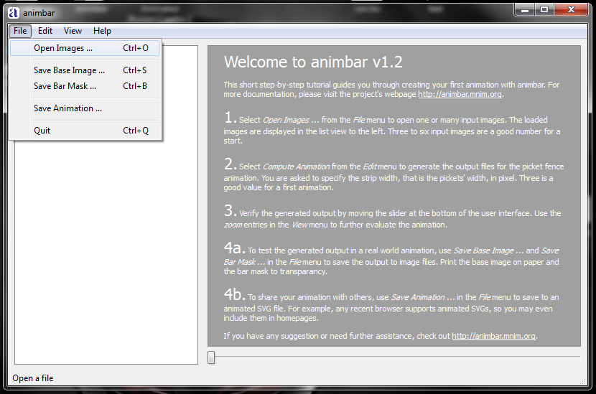
Et le logiciel tourna
Cliquez sur « File » puis sur « Open Images… »

Slide 9
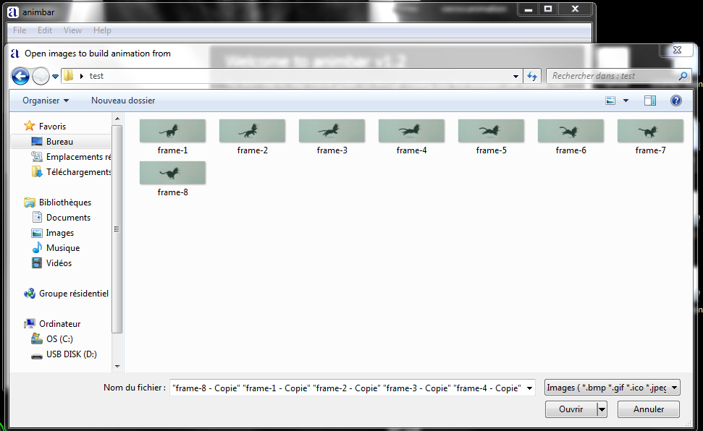
On continue cette fabuleuse aventure
On sélectionne les 10 images qui composent notre mouvement qui se répète en boucle

Slide 10
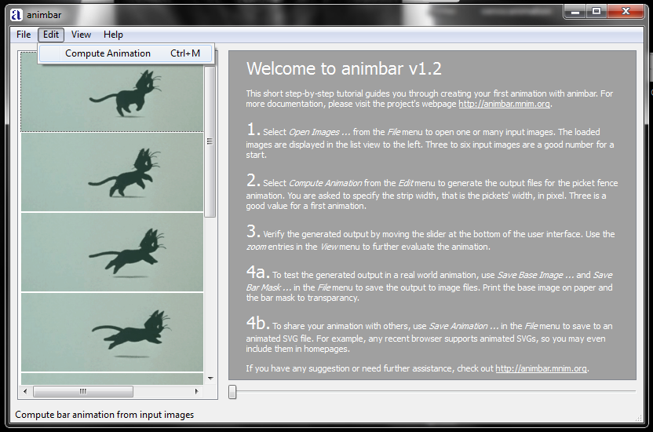
Que de suspense
Cliquez sur « Edit » puis sur « Compute Animation »

Slide 11
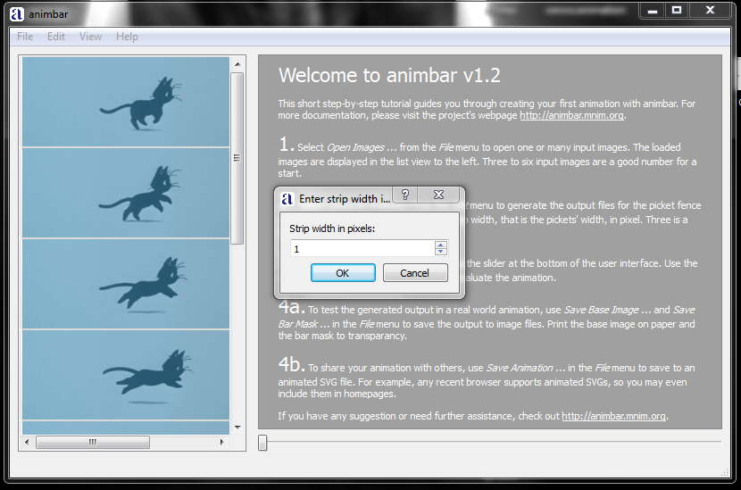
Un dernier petit réglage
Sélectionnez entre 1 et 3 pixels
Cela représente l’écart entre 2 bandes noirs de notre filtre
On ne peut pas savoir d’avance le nombre de pixel adéquat donc on en essaie différent pour avoir le meilleur résultat

Slide 12
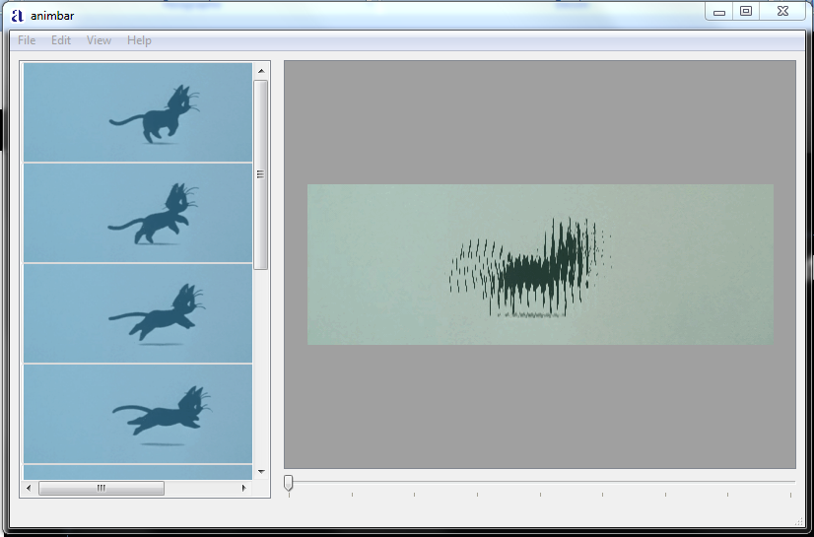
ABRACADABRA
Je vous présente MIOU notre petit chat :
MIOU

Slide 13
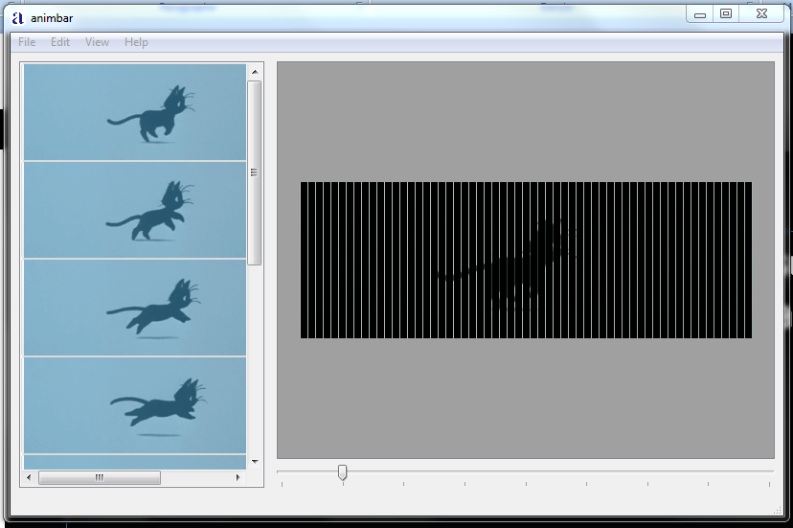
Vérification
Faites défiler le curseur en bas pour visualiser votre scanimation et voir s’il ne faut pas changer le nombre de pixel

Slide 14
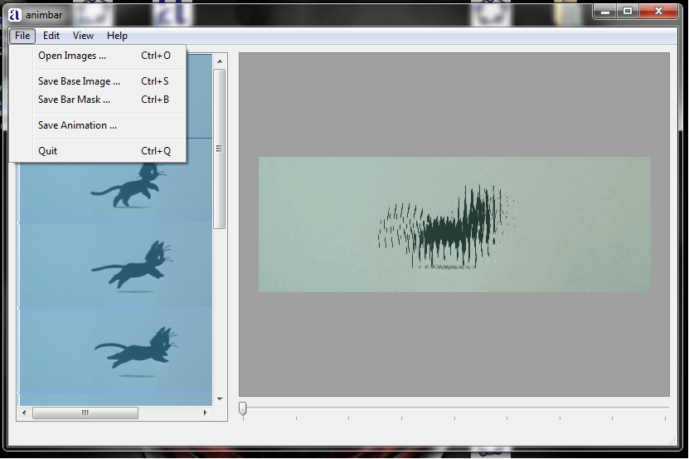
Il faut sauver le chat MIOU
Pour sauvegarder votre « MIOU », allez dans « File » puis cliquez sur « Save Base Image … » (à imprimer sur du papier blanc normal)
Pour sauvegarder le filtre pour que votre MIOU court de toute son élégance, cliquez sur « File » puis sur « Save Base Mask » (à imprimer sur des transparents)

Slide 15
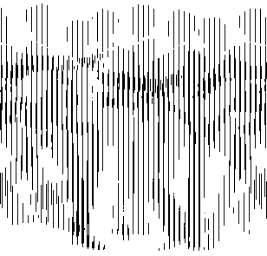
Résultat final
Voilà ce qu’on obtient avec le danseur du début :

Slide 16
Quelques précisions
Il est vrai que le résultat final ne ressemble en rien avec notre gif de départ mais pourquoi ?
Voilà ce que fait le programme :
Il prend la première image du mouvement puis place le filtre dessus et repasse les éléments de MIOU qui se situent dans les bandes transparentes

Slide 17
Tout s’explique enfin
Il place la deuxième image du mouvement puis il déplace le filtre du nombre de pixel choisi dans « Compute Animation » et repasse toujours les éléments se situant dans les bandes transparentes
Il superpose ensuite le résultat du deuxième mouvement avec le premier (une sorte de fusion)
Et il réitère l’opération pour toutes les autres images qui composent notre mouvement

Slide 18
Un canon de beauté intemporel
L’effet réside dans le fait que le filtre ne laisse apercevoir qu’une étape du mouvement par les bandes transparentes et que toutes les autres étapes du mouvement sont cachées dans la bande noir
Ainsi l’espace entre le début d’une bande noire et le début de la suivante sera :
Le nombre d’images composant le mouvement fois le nombre de pixel choisi

Slide 19
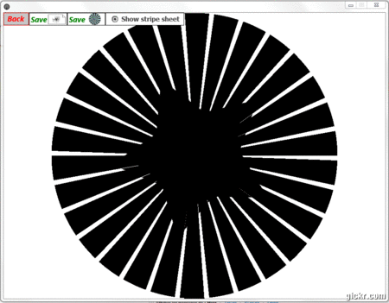
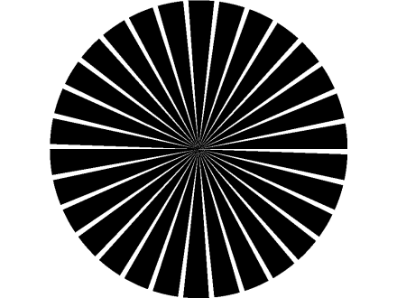
Toujours plus loin
Une fois le principe assimilé on peut modifier notre filtre
C’est-à-dire utiliser une spirale ou des « parts de pizza » au lieu des droites parallèles

